Slide 1
hud
E-arbeidsbok i histopatologi
Spesiell patologi

Slide 2
Generelt
Arbeidsboken følger mikrokursene
De er lagt opp på følgende måte:
Et lite utsnitt av det digitale snittet er vist
Du bes identifisere et område i det digitale snittet som viser de angitte histopatologiske funnene, ta et bilde av dette og legge inn i arbeidsboken
Annoter disse funnene i bildene (piler eller annet)
Legg gjerne inn ekstra kommentarer som er viktige for egen læring

Slide 3
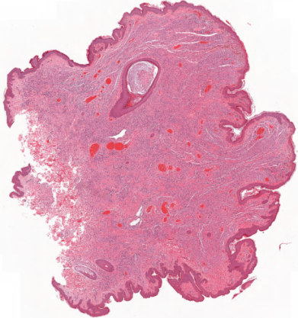
Godartet nevuscelletumor
Hva ser vi?
Papillomatøs/»vorteaktig» form
Stratum corneum
Nevusceller i basallaget
Nevuscellereder i dermis
Blodkar
Kommentarer
Du skal gjenkjenne at dette er hud med en typisk godartet nevuscelletumor fordi den har papillomatøs form og ikke for mange eller atypiske melanocytter i epidermis

Slide 4
Malignt melanom
Hva ser vi?
Parakeratose
For mange og atypiske melanocytter inne i epidermis
Pagetoid vekst
Atypiske melanocytter i dermis
Mitose i melanocytt i dermis
Lymfocyttinfiltrasjon rundt melanocytter i dermis
Kommentarer
Du skal gjenkjenne at de mange og atypiske melanocyttene nettopp ligger i epidermis og «vokser oppover» (pagetoid vekst)
Her har de også vokst nedover i dermis (infiltrasjon)
Derfor er dette et malignt melanom, og ikke et malignt melanom in situ, som er tilfellet når man bare ser den intraepidermale veksten av atypiske melanocytter

Slide 5
Basalcellecarcinom
Hva ser vi?
Epidermis
Basaloide reder som har kontakt med epidermis
Palisadering og sprekkdannelse
Betennelsesceller
Fettvev
Kommentarer
Du skal gjenkjenne at dette er en tumor bygget opp av celler som likner på de normale basalcellene i epidermis

Slide 6
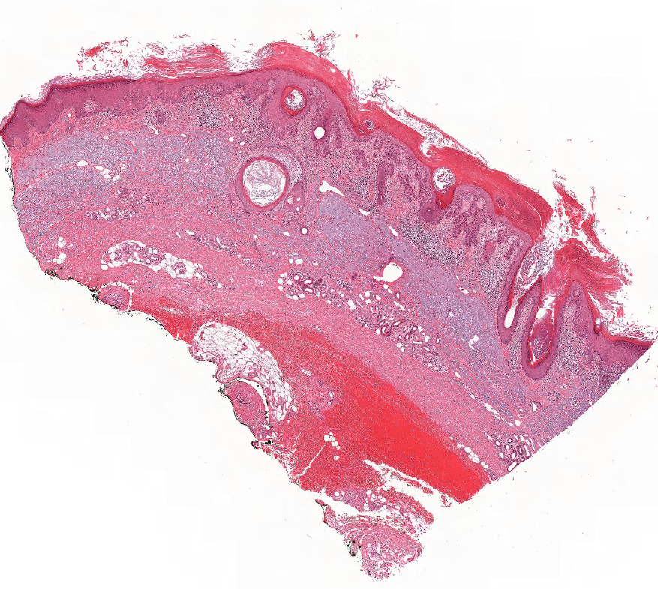
Aktinisk (solar) keratose
Hva ser vi?
Hyperkeratose
Parakeratose
Dype retelister med for tykt basallag
Enkelte mitoser ovenfor basallaget
Solar elastose
Kommentarer
Du skal gjenkjenne dette som en solskadet hud med lett atypi i plateepitelet og at dette kan være et forstadium til plateepitelkarsinom

Slide 7
Seborroisk keratose
Hva ser vi?
Hyperkeratose
Akantose
Pseudohorncyster
Ikke atypi
Jevn begrensning mot dermis (ikke infiltrasjon)
Kommentarer
Du skal gjenkjenne dette som en godartet hudtumor fordi den ikke viser atypi eller infiltrerende vekst
Den er svært vanlig hos alle over 40-50 år

Slide 8
Lipom
Hva ser vi?
Kapsel
Normale fettceller
Bindevev
Kar
Kommentarer
Du skal gjenkjenne at dette er fettvev som ser normalt ut fordi fettcellene har små og perifert stilte kjerner
Et lipom har en fortykket bindevevsstruktur rundt grupper av fettcellene og denne kalles kapsel

Slide 9
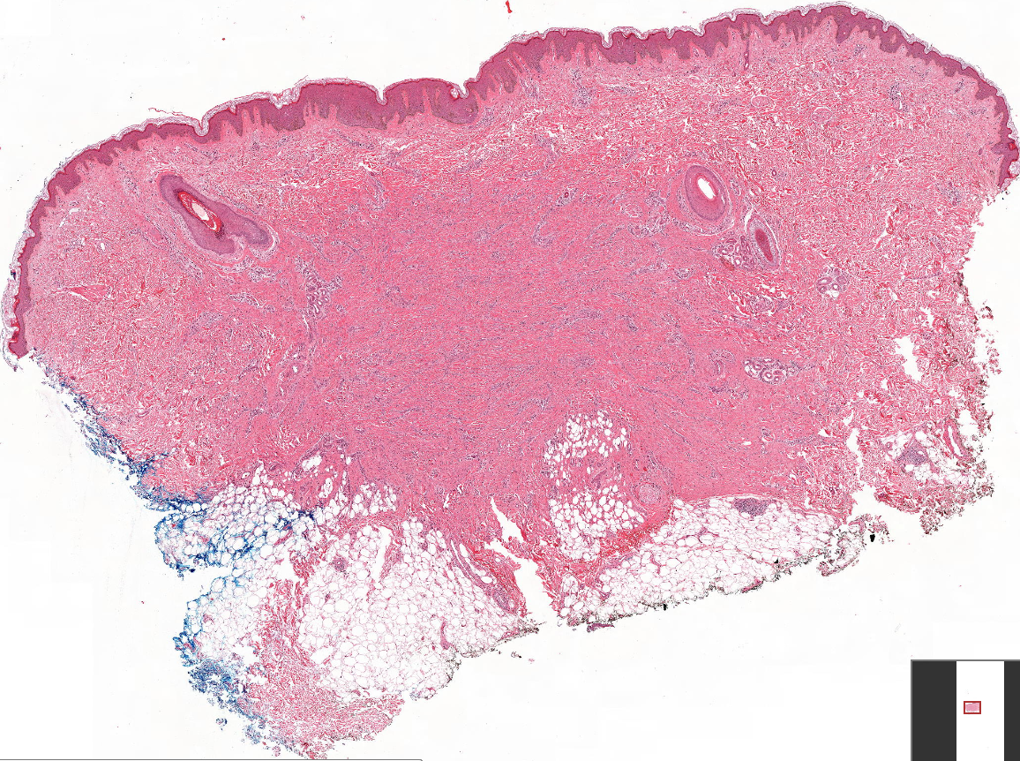
Hva ser vi?
«knute» i dermis
Over «knuten» er plateepitelet lett fortykket (akantose)
Økt pigment i basallaget over «knuten»
«kunten» består av kryssende bindevevsdrag med makrofagliknende celler innimellom
Dermatofibrom
Kommentarer
Du skal gjenkjenne dette som en godartet hudtumor, som er ganske vanlig
Den oppstår ofte på ekstremiteter, etter traumer
Den ser ofte ut som en føflekk men er ikke eksofytisk

